Slide 1
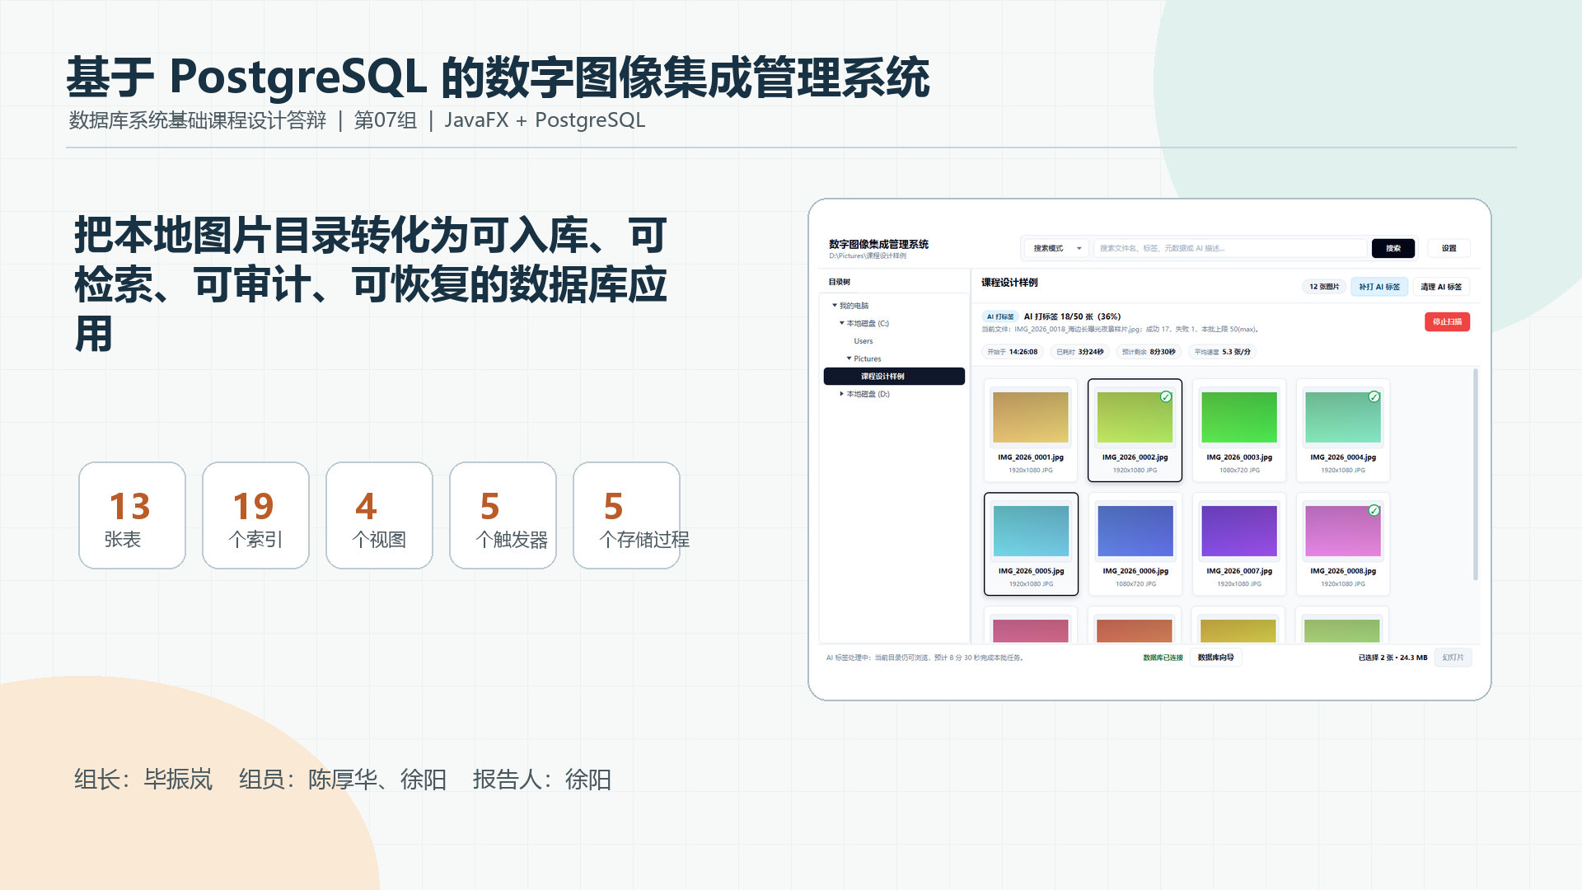
基于 PostgreSQL 的数字图像集成管理系统
2026年数据库系统课程设计答辩
▍ 答辩组别
第07组
▍ 项目组长
毕振岚
▍ 核心组员
陈厚华、徐阳
▍ 本次报告人
徐阳
Notes:
各位老师好，我们是第07组。今天我们将向各位汇报我们的课程设计项目——《基于 PostgreSQL 的数字图像集成管理系统》。本项目旨在探索如何利用关系型数据库的强大能力，对个人数字图像进行深度、结构化的管理。接下来，我们将详细介绍系统的设计、实现与亮点。

Slide 2
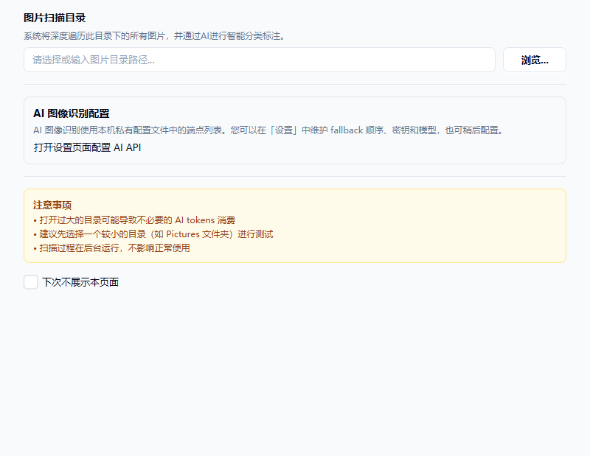
系统定位：一个真正的数据库应用
这不是一款简单的图片查看器，而是一个以 PostgreSQL 为核心的、将系统目录与图像元数据完全结构化的桌面级数据库应用，致力于将零散的图像文件转化为可检索、可分析的核心数据资产。
01. 深度数据库设计 (30%)
摒弃简单的文件索引，深度运用 PostgreSQL 高级特性（如JSONB、触发器、视图），构建高度范式化的数据模型，确保元数据的完整性与一致性，为复杂查询与数据分析奠定基础。
02. 稳健功能与后台逻辑 (35%)
封装复杂的业务逻辑与事务处理，严格执行数据校验与权限控制，确保系统操作的原子性与安全性。后台采用多线程异步处理，支持大规模图像目录的后台扫描与索引构建，不阻塞前端交互。
03. 流畅的交互体验 (15%)
提供向导式启动流程，支持图像懒加载、多媒体预览及实时搜索反馈，兼顾专业性与易用性，降低用户学习成本。
Notes:
首先，请允许我明确我们系统的核心定位。它并非一个简单的图片浏览器，而是一个真正的数据库应用。我们的目标是将零散的图片文件，通过PostgreSQL转化为结构化的数据资产。这一定位直接决定了我们的技术选型和设计重点，所有功能都围绕着数据库的高效、安全操作展开，旨在全面覆盖课程设计的核心评分点。

Slide 3
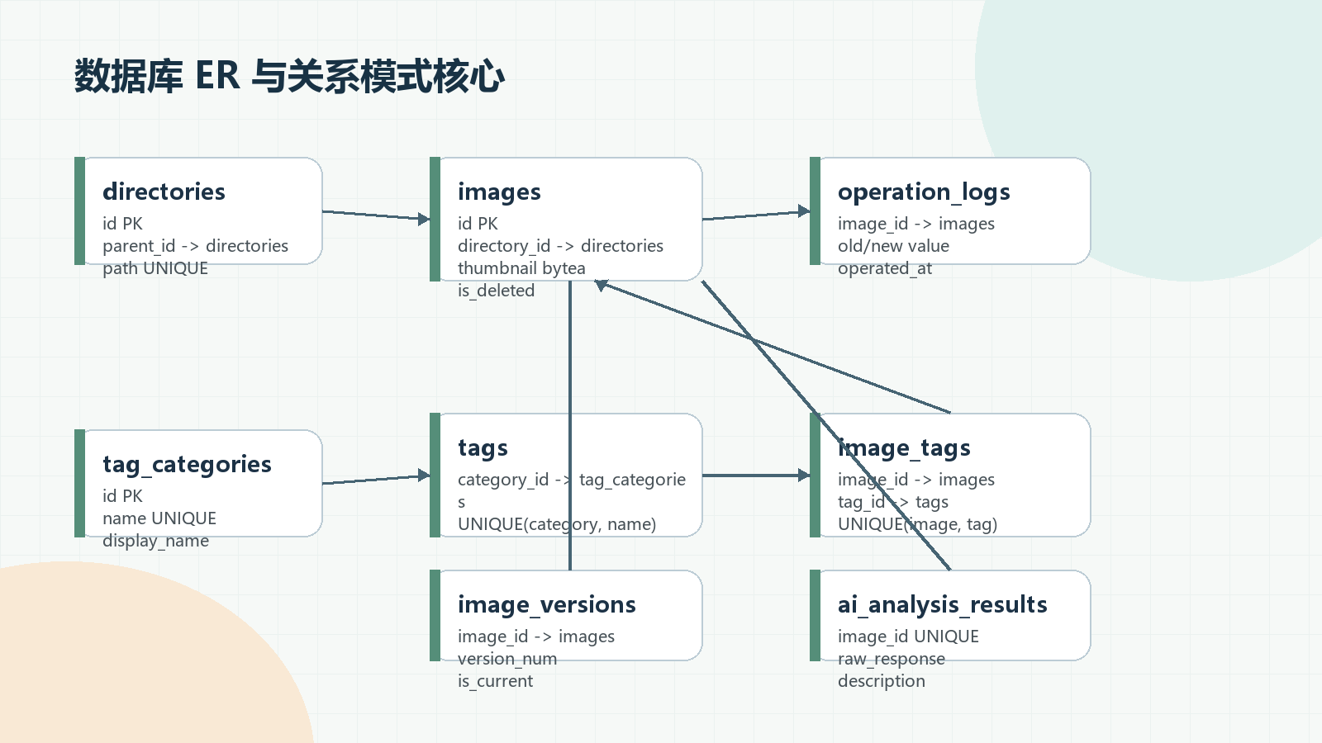
数据库设计：高度范式化的数据模型
彻底解构传统文件系统，构建灵活、可扩展的关系模型，实现数据的高效管理与深度关联。
01. 无限层级目录树
02. 哈希去重核心表
基于 directories 表的自引用设计（parent_id），突破传统文件系统限制，支撑无限深度的目录层级结构，满足复杂的文件归类需求。
images 表作为系统数据中枢，通过哈希值校验机制自动实现文件去重，减少冗余存储；关联AI分析结果与元数据，汇聚核心资产信息。
03. 灵活多对多标签
04. 完整的审计溯源
构建 tag_categories、tags、image_tags 三张表实现多对多关系，支持图片挂载任意数量标签，配合分类管理，实现资产的快速检索与聚类。
通过 image_versions 记录编辑历史（1:N），operation_logs 记录所有操作行为，形成完整的操作审计链条，确保数据变更可追溯、可还原。
系统核心ER关系模型图，直观呈现了目录、图片、标签、版本及审计日志之间的关联逻辑，通过规范化的表结构确保数据一致性与完整性。
Notes:
这是我们系统设计的重中之重，也是数据库设计评分的核心。我们设计了高度范式化的数据模型，彻底解构了传统文件系统。如图所示，通过directories表的自引用，我们构建了无限层级的目录树；images表作为中枢，关联了标签、版本、AI分析结果等所有信息。特别是多对多的标签体系和一对多的版本控制，充分体现了关系型数据库的设计优势。

Slide 4
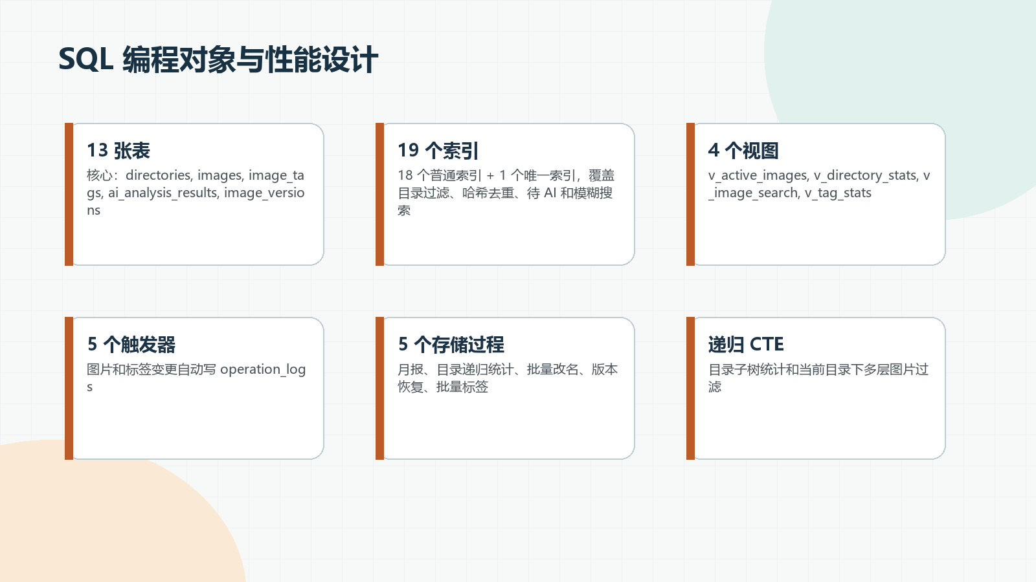
数据库设计：高级对象与性能优化
深入运用 PostgreSQL 高级特性，将复杂业务逻辑下沉至数据库层，构建高性能、高一致性与易维护的系统架构。
01. 13 张核心业务表
02. 19 个性能优化索引
构建 directories、images、image_tags 等基础模型，清晰划分数据边界，为上层业务提供稳固的数据存储底座。
组合使用GIN倒排索引加速模糊检索，搭配部分索引减少冗余，最大化提升复杂查询场景下的响应速度。
03. 4 个聚合业务视图
04. 触发器与递归逻辑
通过合理的对象分层设计，将索引、视图、触发器与存储过程有机结合，不仅加速了数据检索效率，更确保了数据生命周期内的一致性，降低了上层应用的耦合度与复杂度。
封装 v_image_search 等复杂查询逻辑，简化上层应用SQL调用，实现数据展示层与存储层的解耦。
利用5个触发器自动维护数据一致性，结合递归CTE实现目录树高效遍历；5个存储过程封装版本恢复等复杂事务。
Notes:
除了基础的表结构，我们还深入运用了PostgreSQL的高级特性来保证系统的性能和健壮性。我们创建了19个索引，包括用于加速模糊搜索的GIN索引。同时，通过4个视图简化了上层应用的SQL复杂度。更重要的是，我们编写了5个触发器和5个存储过程，将数据一致性维护和复杂业务逻辑下沉到数据库层，这正是我们系统“数据库含金量”的体现。

Slide 5
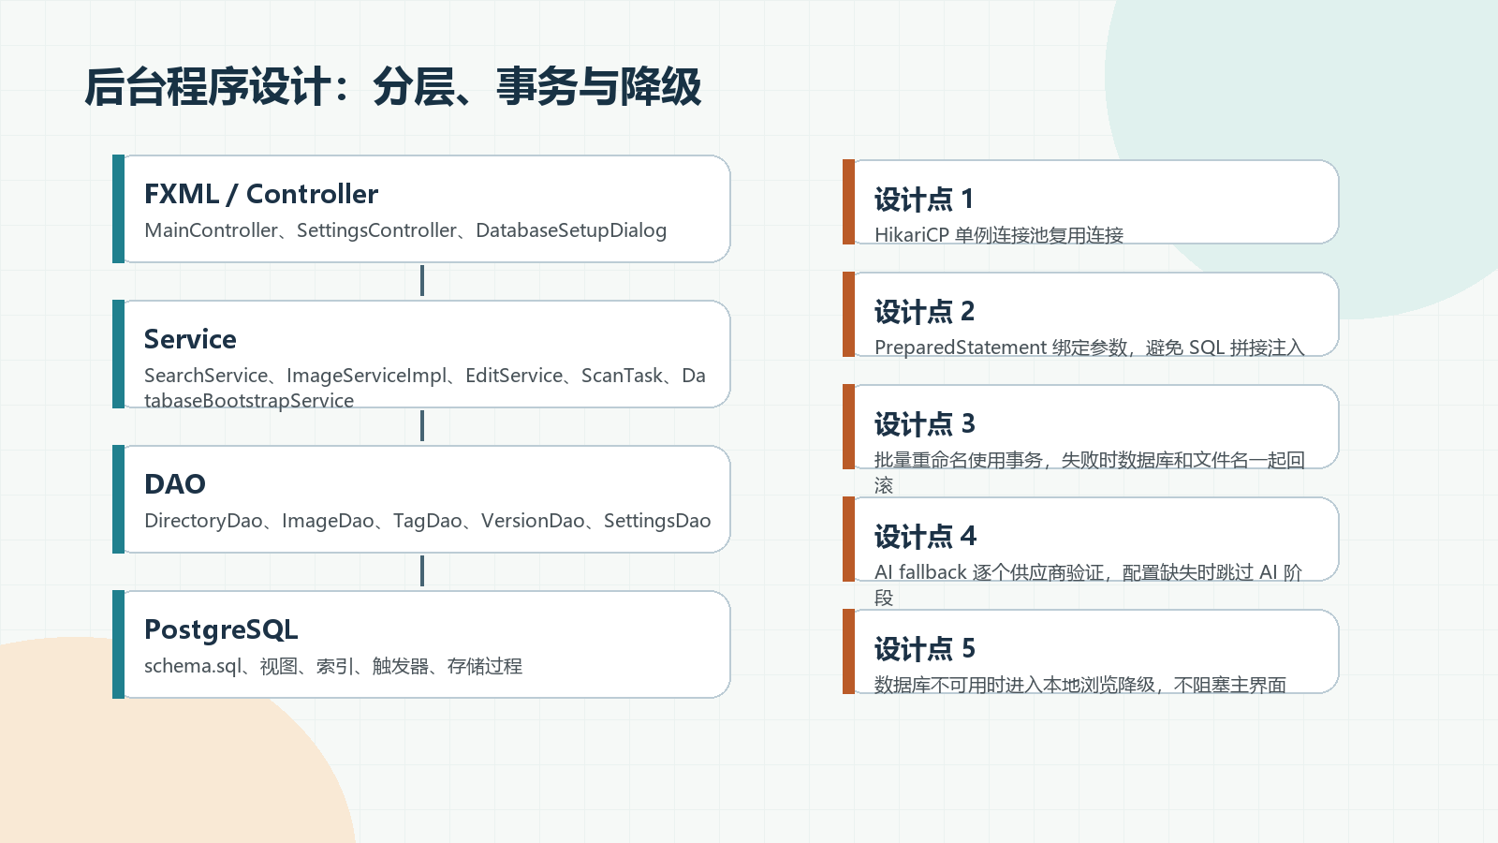
后台程序设计：稳健的技术基座
采用分层架构设计，从连接管理到事务控制，全方位保障系统的安全性、高并发处理能力与极端环境下的健壮性。
01. 高效连接池管理
02. 全链路SQL防护
03. 严格事务回滚机制
04. 离线降级与自愈
深度集成业界高性能的HikariCP连接池，实现数据库连接的自动化复用与精细化管理，最大化提升系统并发访问能力，减少资源开销与等待时间。
坚持规范的JDBC开发模式，全系统强制使用PreparedStatement预处理语句，有效参数化查询，从根源上杜绝SQL注入攻击风险，保障数据存储安全。
针对批量数据操作、复杂业务流转等场景，全部纳入显式事务管理中执行。一旦出现异常或失败，系统将自动触发Rollback回滚，确保数据状态的一致性与完整性。
内置智能数据库初始化向导，支持网络异常时的离线降级模式。断网环境下核心功能依然可用，保障业务连续性，提升系统在弱网或无网环境的适应能力。
Notes:
一个强大的数据库需要一个稳健的后台来支撑。我们采用了经典的三层架构，并在数据访问层做了大量优化。我们引入了业界领先的HikariCP连接池来提升并发性能。在安全性方面，我们严格遵守JDBC规范，全系统使用PreparedStatement来杜绝SQL注入风险。对于批量操作，我们通过显式事务控制，确保了操作的原子性。此外，内置的初始化向导和离线降级机制，大大提升了系统的易用性和健壮性。

Slide 6
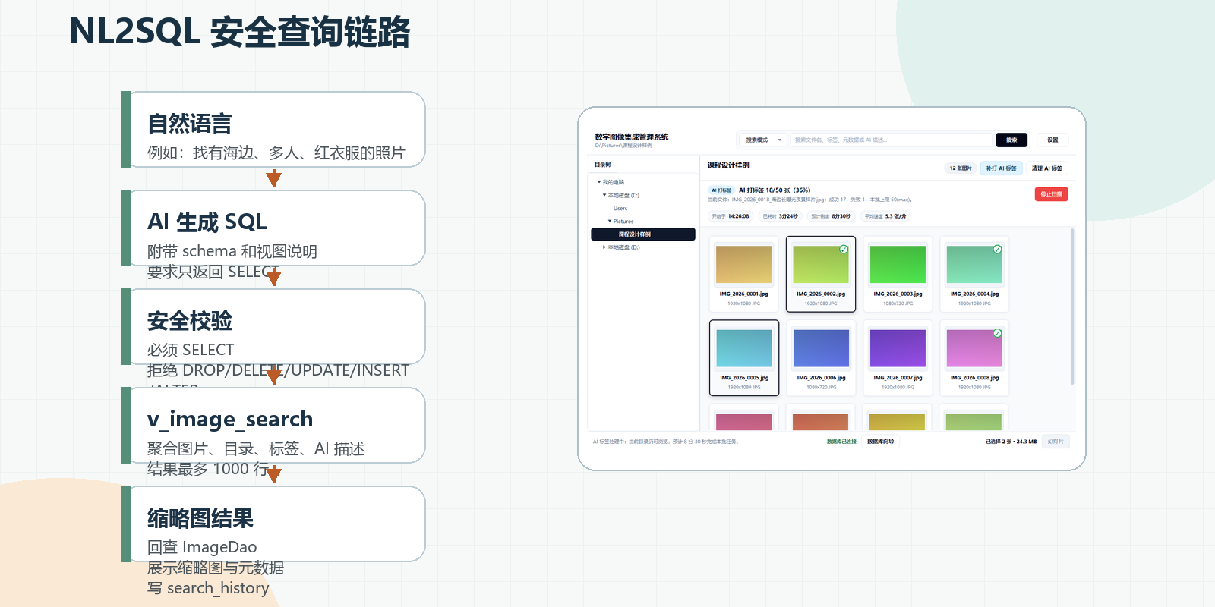
AI 赋能：安全可控的智能搜索
构建三道核心安全防线，通过全链路管控机制，确保 NL2SQL 智能检索功能的安全、稳定与可控。
01. AI 结果持久化落库
02. 视图隔离层
03. 权限拦截层
04. 熔断保护层
所有 AI 识别生成的标签、描述等语义结果，必须先行写入数据库持久化存储，再由数据库驱动前端 UI 展示，从源头确保数据可追溯、可审计，规避内存态数据丢失风险。
严格限制 AI 生成的 SQL 仅能访问预定义的v_image_search 只读视图，彻底屏蔽底层表结构，确保数据访问范围可控，杜绝越权读取。
代码层部署正则表达式过滤器，严格拦截 DELETE、UPDATE、INSERT等高危操作语句，仅放行合规的 SELECT 查询，从语法层面阻断篡改风险。
设置查询超时阈值与最大返回行数限制，防止恶意构造的慢查询拖垮数据库，同时限制结果集大小，确保系统资源占用可控。
总结：通过“持久化+隔离+拦截+熔断”的组合策略，构建了纵深防御体系，确保 AI 能力在安全边界内运行。
Notes:
我们的系统集成了AI能力，但我们更注重AI应用的安全性和可控性。首先，所有AI分析结果都会持久化到数据库中。其次，对于创新的NL2SQL功能，我们构建了三道安全防线：通过只读视图进行隔离，在代码层进行权限拦截，并设置超时和行数限制。这套机制确保了即使面对不可信的AI生成SQL，我们的数据库依然是安全的。

Slide 7
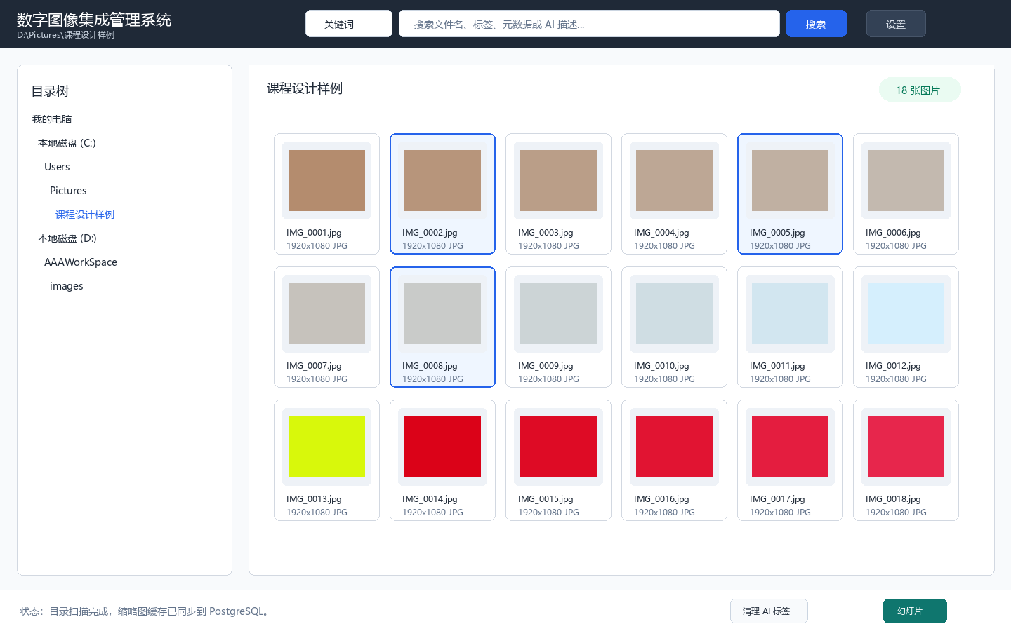
界面设计：直观、高效的交互体验
深度打磨桌面端交互细节，以专业流畅的设计语言，构建符合用户直觉的操作体系。
01. 目录树懒加载：亿级节点的无感响应
摒弃传统一次性加载模式，采用按需加载策略，仅在用户点击节点时动态获取数据。即使面对深层嵌套的海量文件夹结构，也能实现秒级展开，杜绝卡顿。
02. 元数据可视化：数据库直读的极速渲染
突破常规限制，缩略图数据直接从 PostgreSQL 的 bytea 二进制字段读取并实时渲染，无需中转处理，极大缩短加载链路，为用户呈现零延迟的视觉反馈。
从底层数据读取到上层交互响应，每一个细节都经过性能优化，确保系统在处理海量多媒体数据时依然保持轻盈与流畅。
03. 沉浸式多媒体增强体验
内置幻灯片播放引擎，支持自定义播放间隔与背景音乐配置，将枯燥的文件浏览转化为富有节奏感的视觉享受，完美适配汇报与展示场景。
Notes:
在界面设计上，我们追求专业与流畅。左侧的目录树采用懒加载技术，即使面对深层嵌套的文件夹也能秒级响应。中间的缩略图网格，其数据直接来源于数据库的bytea字段，保证了加载速度。我们还提供了增强的幻灯片功能，支持背景音乐，提升了用户体验。这些设计都体现了我们对桌面端应用交互细节的关注。

Slide 8
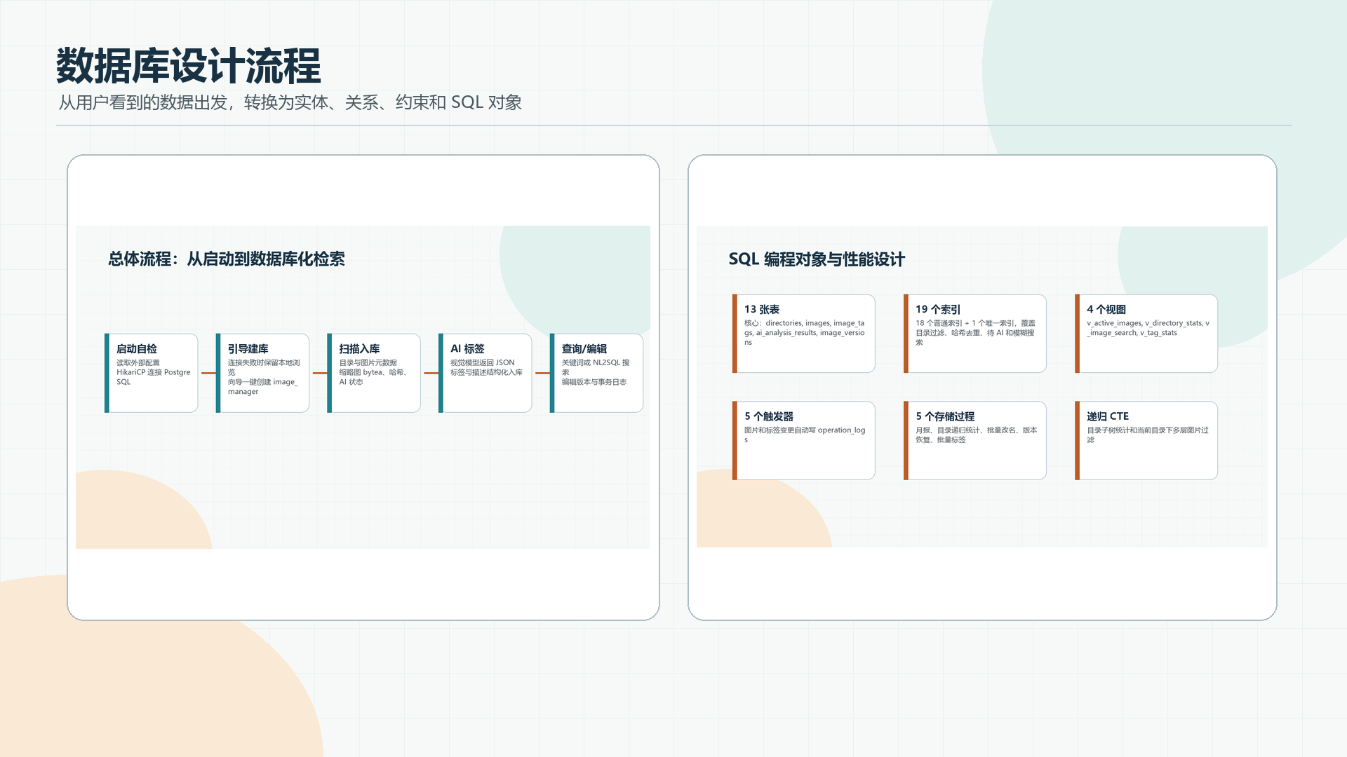
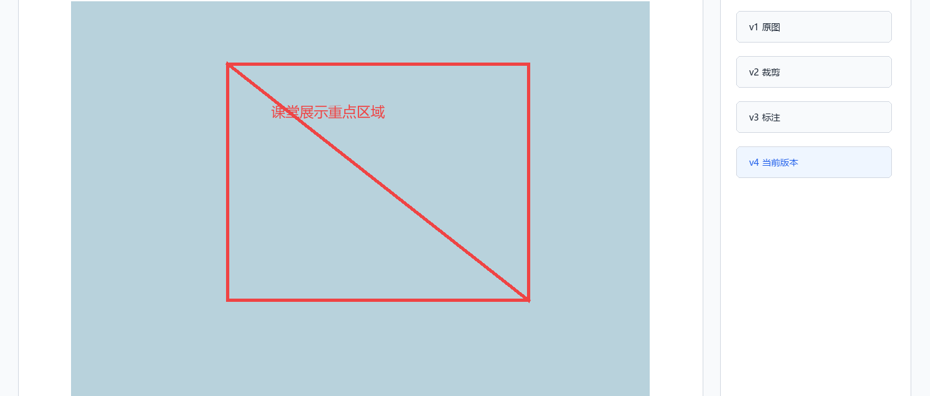
功能设计：版本控制与操作审计
借鉴数据库事务日志理念，构建不可变的版本快照体系，实现全链路无损编辑与历史状态的一键精准回溯。
01. 版本穿梭：无损编辑与一键回滚
基于 `image_versions` 表实现 1:N 的版本管理，每次编辑自动生成不可变快照；调用核心存储过程 `sp_restore_version`，即可确保原子性地将资产恢复到任意历史时间点，规避误操作风险。
02. 操作审计：全链路行为留痕
依托 `operation_logs` 表完整记录所有关键操作行为，包括编辑人、操作时间、修改内容及版本ID，为数据溯源、安全审计及合规性检查提供了坚实的底层数据支撑。
可视化版本管理界面：界面直观呈现资产迭代历史（v1至vN），用户可快速预览对比。结合底层数据库的事务机制，确保每一次“保存版本”与“恢复版本”操作的强一致性，让复杂的资产管理变得简单可控。
Notes:
版本控制是我们系统的一大亮点。它借鉴了数据库的事务日志理念，每次编辑都会生成一个不可变的版本快照。用户可以随时查看历史版本，并通过调用我们编写的存储过程，一键恢复到任意时间点的状态。这背后是数据库对复杂业务逻辑的强大支撑，确保了版本恢复操作的原子性和数据一致性。

Slide 9
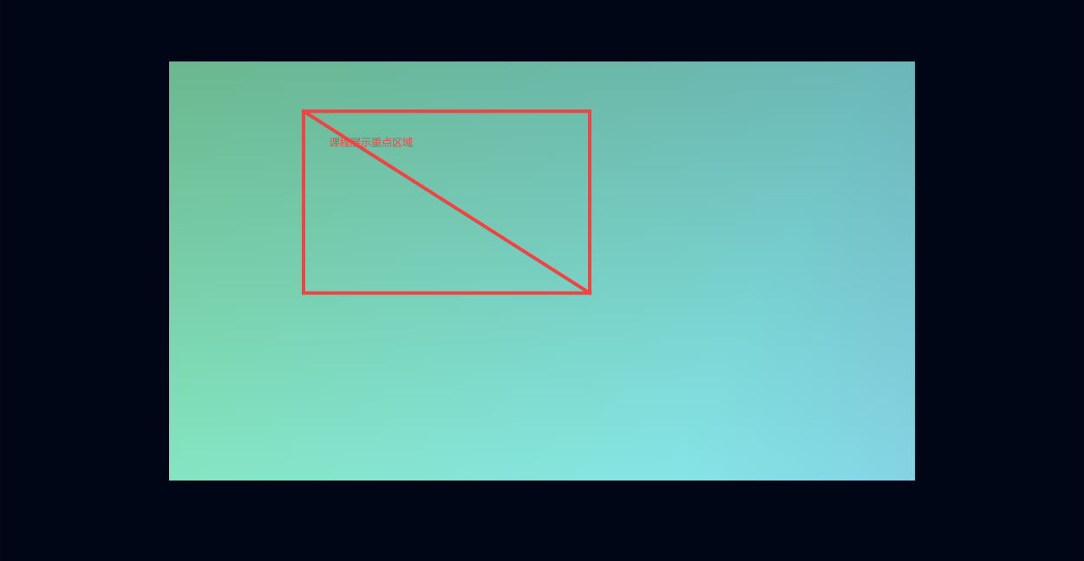
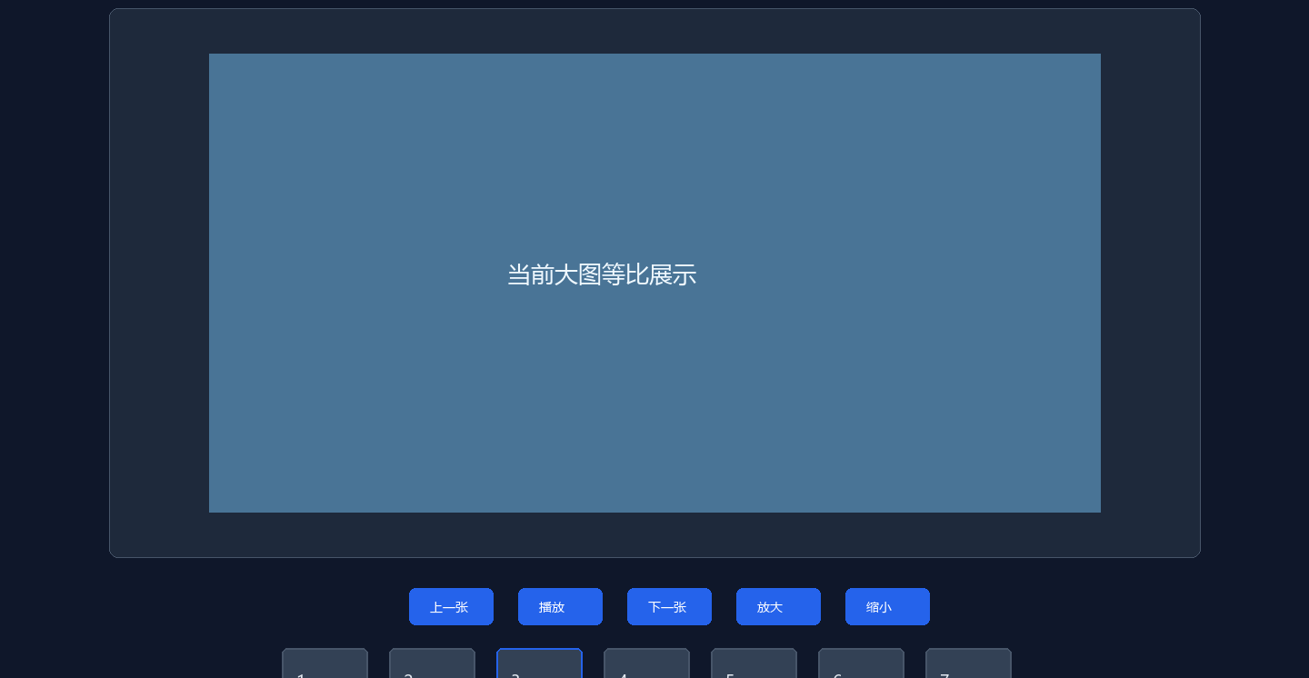
功能完整性：多媒体与编辑能力
01. 专业级图片编辑器，全程版本可控
02. 沉浸式幻灯片播放，多模式交互体验
内置裁剪、旋转、滤镜等高频编辑工具，满足基础创作需求。所有操作动作自动纳入版本管理系统，支持回溯与对比，确保素材修改过程可追踪、可复原。
提供全屏沉浸浏览、手动/自动轮播切换功能，支持自定义背景音乐播放，打造完整的视觉展示闭环，适配汇报演示、素材预览等多样化场景需求。
Notes:
为了体现系统的完整性，我们还实现了基础的图片编辑和幻灯片播放功能。编辑器支持常用的编辑操作，并且所有操作都会纳入版本管理。幻灯片功能则提供了沉浸式的图片浏览体验，并支持背景音乐，展示了我们在多媒体处理方面的能力。

Slide 10
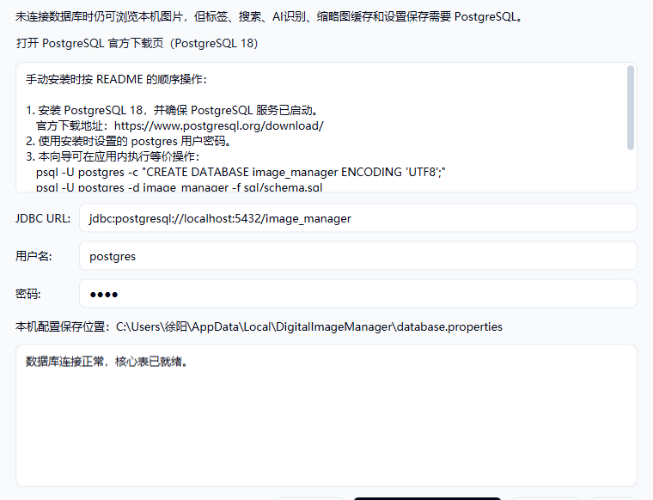
工程交付：标准化与易用性
提供多形态工程交付方案，通过可视化工具简化部署流程，真正实现系统的“开箱即用”。
01 / 多元化的工程交付形态
标准 JAR 包
面向专业开发者，提供纯净的依赖包，适配各类主流开发环境与部署架构，灵活集成。
Win 便携 EXE
绿色免安装，内置 JRE 运行环境，无需配置系统变量，下载即可运行，降低使用门槛。
源码与全量日志
提供完整工程源码、自动化测试脚本及详细验证日志，确保工程质量可追溯、可审计。
核心亮点：可视化初始化向导 摒弃繁琐的手动SQL脚本执行，向导自动检测环境，一键完成数据库创建与 schema.sql 初始化，将系统部署的复杂度降至最低，让用户专注于业务使用而非环境配置。
图示为数据库连接与初始化向导界面，集成了环境检测、SQL脚本自动执行功能，用户仅需填写基础信息即可完成核心配置。
Notes:
一个优秀的项目不仅要有强大的功能，还要有完善的工程交付。我们提供了标准的JAR包和方便用户使用的Windows便携版EXE。特别是我们开发的可视化数据库初始化向导，它能自动检测环境并完成数据库的创建和初始化工作，让用户真正做到“开箱即用”，这体现了我们对软件工程完整性的追求。

Slide 11
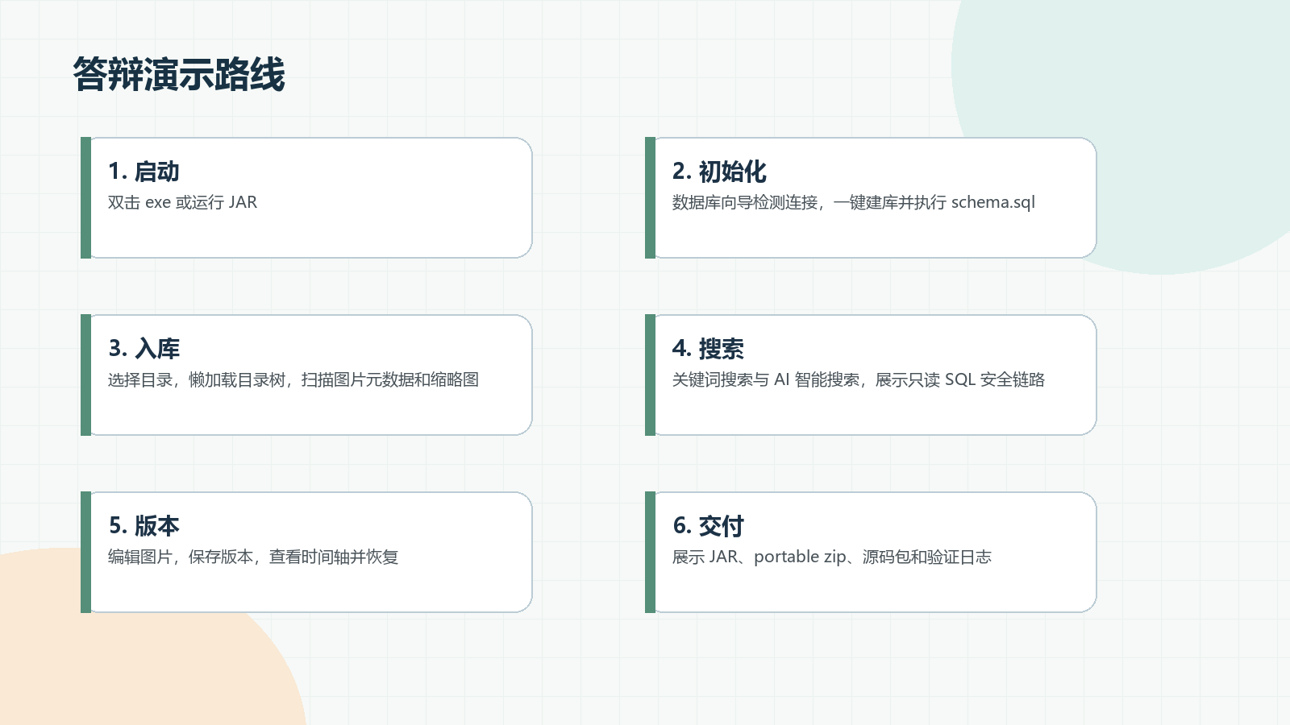
答辩演示路线
01. 启动与初始化— 展示数据库连接配置界面，运行初始化向导完成系统环境搭建，确保基础服务正常就绪。
02. 扫描与入库— 演示目录懒加载机制，自动提取图片元数据（拍摄时间、分辨率等）并批量录入数据库，高效完成资产归集。
03. 智能检索体验— 测试关键词精准搜索，展示NL2SQL自然语言转查询技术，让用户以日常语言实现复杂的图片内容检索。
通过可视化的流程布局，直观呈现系统从启动初始化到最终多媒体交付的全链路运行逻辑，清晰展示各核心环节的衔接与数据流转过程，让演示过程条理分明、重点突出。
04. 版本回溯恢复
演示图片编辑后的版本快照创建，展示时间轴记录，实现任意历史版本的一键无损恢复，保障数据安全。
05. 多媒体幻灯片
基于库内素材快速生成演示文稿，支持自动轮播、特效切换，验证系统的多媒体交付与展示能力。
Notes:
接下来，我们将进行现场演示。我们将按照屏幕上的路线，依次展示系统的初始化、入库、搜索、版本控制和幻灯片播放等核心功能，直观地向各位老师展示系统的实际运行效果。

Slide 12
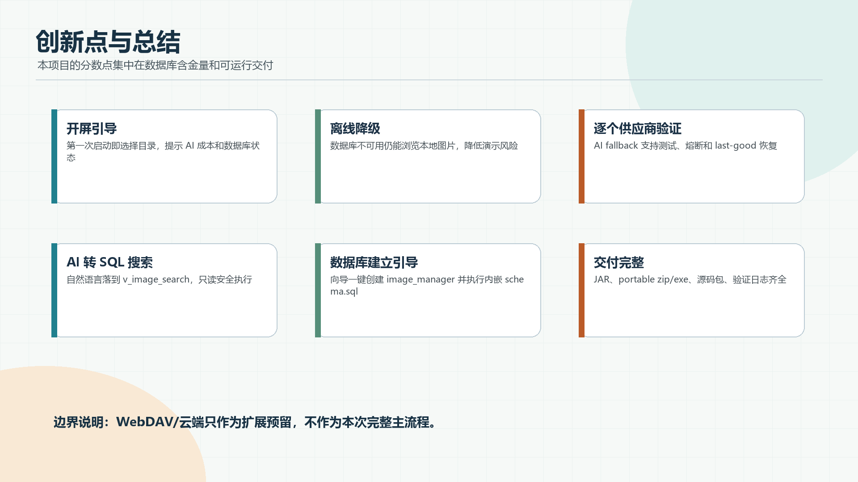

总结与展望
用数据定义图像，用架构重塑管理。
01. 核心能力落地
02. 理论实践融合
03. 未来演进方向
成功构建以 PostgreSQL 为核心的数字图像管理系统，完成了从传统“文件管理”模式向现代化“数据资产管理”模式的关键跨越，夯实了系统底层数据基石。
将数据库范式设计、索引优化、触发器与存储过程等核心理论深度应用于项目开发，深刻印证并掌握了数据库在现代应用架构中的核心驱动作用与工程价值。
架构已预留 WebDAV 云端同步、分布式检索接口；后续可引入 pgvector 插件赋能向量检索，探索实现人脸识别、以图搜图等智能化高阶功能拓展。
Notes:
最后，进行总结。通过本次课程设计，我们不仅完成了一个功能完整的系统，更重要的是，我们将数据库课程中的理论知识真正落到了实处，深刻体会到了数据库在现代应用中的核心价值。当然，项目仍有扩展空间，如云端同步等，这些都已在架构中预留了接口。我的汇报到此结束，感谢各位老师的聆听！

